Slide 1


РАЗРАБОТКА КОРПОРАТИВНОЙ ЛВС ПРЕДПРИЯТИЯ
ВЛАДИМИРСКИЙ
ГОСУДАРСТВЕННЫЙ УНИВЕРСИТЕТ
имени Александра Григорьевича и
Николая Григорьевича Столетовых
Кафедра информатики и
защиты информации (ИЗИ)
Руководитель:
к.т.н. доцент кафедры ИЗИ Агафонова М.М.
Исполнитель:
ст. гр. ИБ-120 Рунов А.В.

Slide 2
Введение
Целью данной курсовой работы является разработка проекта корпоративной ЛВС с использованием эмулятора Cisco Packet Tracer. Основные задачи (этапы):
Анализ предметной области и описание организации
Разработка проекта физического уровня
Разработка проекта сетевого уровня и реализация в эмуляторе
Расчет стоимости проекта
Тестирование разработанной сети в эмуляторе
Notes:
Целью данной работы является разработка проекта корпоративной ЛВС с использованием эмулятора Cisco Packet Tracer.
Процесс разработки включал несколько этапов, которые представлены на слайде – от описания организации до тестирования разработанной сети.

Slide 3
Описание организации
Основные сведения об организации:
Название: ООО "Интернет-маркет"
Род деятельности: Управление интернет-магазином, оптовая и розничная торговля товарами через интернет
Размещается в одноэтажном здании с подвалом
Численность сотрудников - около 80 человек
Структурные подразделения: отдел продаж, бухгалтерия, отдел кадров, отдел маркетинга, отдел логистики, администрация, охрана, IT-отдел, операторы колл-центра, курьеры
Экспликация помещений: в подвале - серверная, бухгалтерия, колл-центр; на 1 этаже - офисные помещения отделов
Notes:
На этом слайде представлено описание предприятия, для которого разрабатывалась локальная сеть в этой работе.
Это предприятие называется ООО "Интернет-маркет" и занимается управлением интернет-магазином, оптовой и розничной продажей товаров через интернет.
Оно располагается в одноэтажном здании с подвалом и имеет в своем составе разные структурные подразделения - отделах продаж, маркетинга, логистики, бухгалтерии и других.
В подвале находятся серверная, бухгалтерия и помещения операторов колл-центра. На первом этаже расположены офисы для администрации и отделов.

Slide 4
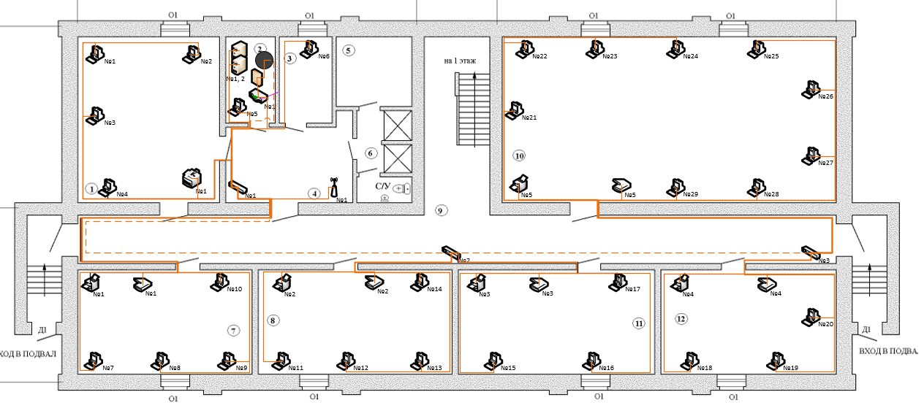
Проект физического уровня (подвал)
Notes:
На этом слайде представлен проект размещения оборудования, рабочих мест и кабелей ЛВС в подвале.
В ЛВС соединяются все ПК, серверы и периферийные устройства.
Локальная сеть будет подключена к глобальной сети.

Slide 5
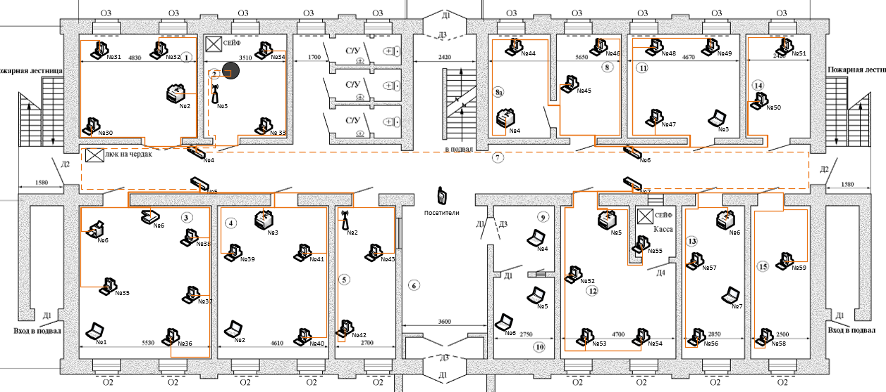
Проект физического уровня (1 этаж)
Notes:
На этом слайде представлен проект размещения оборудования ЛВС на 1 этаже.
В качестве сетевой технологии используется Ethernet.
В качестве физической среды передачи данных используется медный кабель (витая пара) и радиоканал для подключений по Wi-Fi.

Slide 6
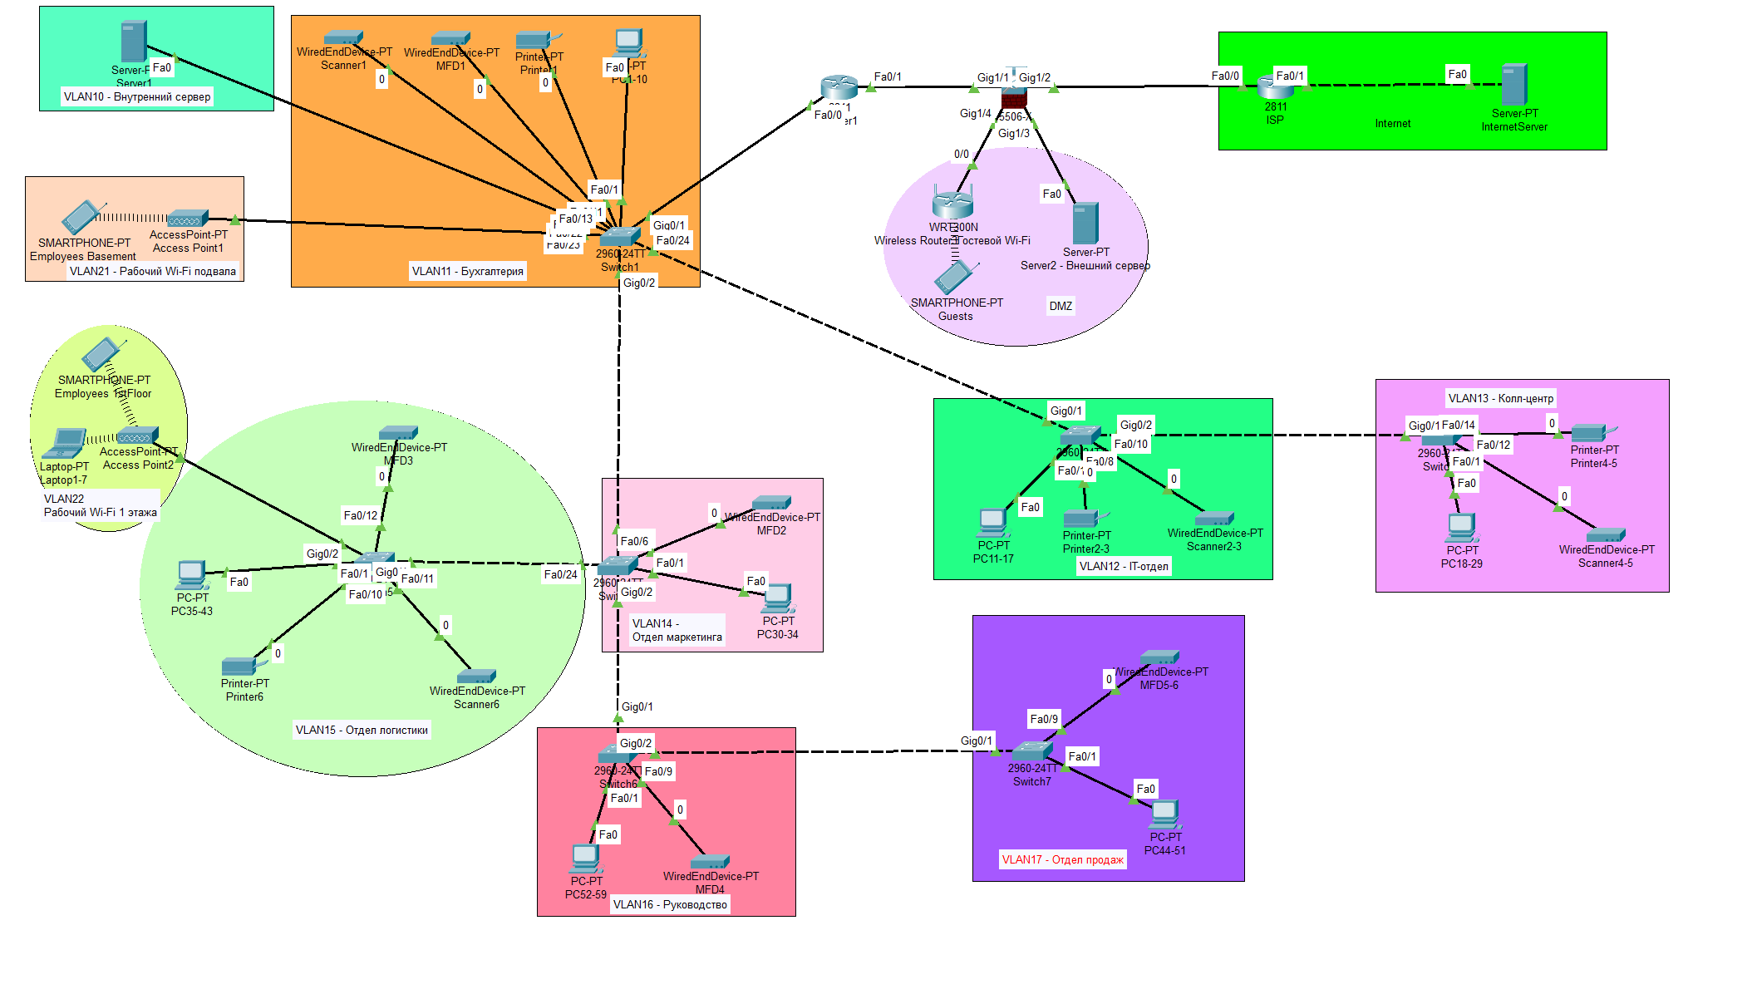
Проект сетевого уровня
Notes:
На этом слайде представлена разработанная схема сетевого уровня ЛВС.
Как видно, в основе сети лежит топология "звезда", где центральным устройством является маршрутизатор. В проекте была реализована схема Router-on-a-stick.
Подключение к интернету осуществляется через провайдера и межсетевой экран.
Также используется 7 коммутаторов для объединения конечных устройств в сети VLAN.
Имеется 2 сервера, а также точки доступа Wi-Fi.
Более подробно структуру рассмотрим на следующем слайде.

Slide 7
Проект сетевого уровня. Описание
Межсетевой экран | Подключение к глобальной сети Разделение рабочей и гостевой сети
Маршрутизатор | Router-on-a-stick; маршрутизация между VLAN; DHCP сервер для конечных устройств; NAT для выхода в интернет
Коммутаторы | Поддержка разделения сети на VLAN
Сервер 1 | AAA аутентификация (Radius); файловый сервер; сервер БД
Сервер 2 | Web-сайт организации
Wi-Fi | 2 точки доступа для сотрудников организации и их устройств; гостевой Wi-Fi на 1 этаже для доступа в интернет
Notes:
Подключение к интернету (провайдеру) осуществляется через межсетевой экран.
Он выполняет функции безопасности, а также разграничивает доступ из внешней, внутренней и гостевой сети.
На маршрутизаторе настроена маршрутизация между VLAN, DHCP для всех устройств кроме периферийных и серверов, и NAT.
Один из серверов используется для внутренних задач, а второй для размещения web-сайта.

Slide 8
Расчет стоимости проекта (оборудование)
Стоимость оборудования:
Кабель и комплектующие - 45 тыс. р.
Сетевое оборудование - 3.8 млн р.
Серверы - 350 тыс. р.
Компьютеры и оргтехника - 440 тыс. р.
Итого: 4.7 млн р.
Стоимость работ:
Прокладка и монтаж кабеля - 38 тыс. р.
Установка оборудования - 5 тыс. р.
Итого: 43 тыс. р.
Общая стоимость проекта:
4 млн 736 тыс. р.
Notes:
Посмотрим на стоимость реализации проекта.
Согласно проведенным расчетам, стоимость всего необходимого оборудования составила порядка 4 миллионов 693 тысяч рублей.
К этому необходимо добавить затраты на монтажные работы - прокладку кабеля, установку розеток и шкафов.
Общая стоимость проекта - около 4 миллионов 736 тысяч рублей.
Данная сумма является ориентировочной, реальная стоимость может отличаться в зависимости от выбора поставщиков и других факторов.

Slide 9
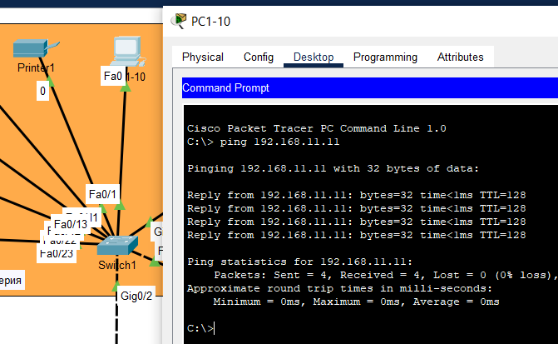
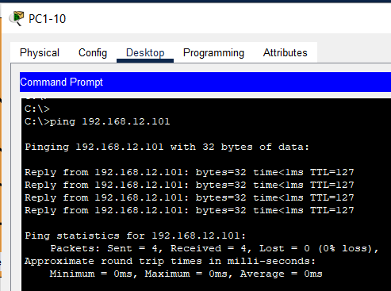
Тестирование разработанной модели
Доступ к устройствам внутри одной VLAN
Доступ к устройствам из другой VLAN
Notes:
Далее на слайдах представлены результаты проверок основных возможностей ЛВС.
Здесь это доступность устройств в рамках одной VLAN и между ними

Slide 10
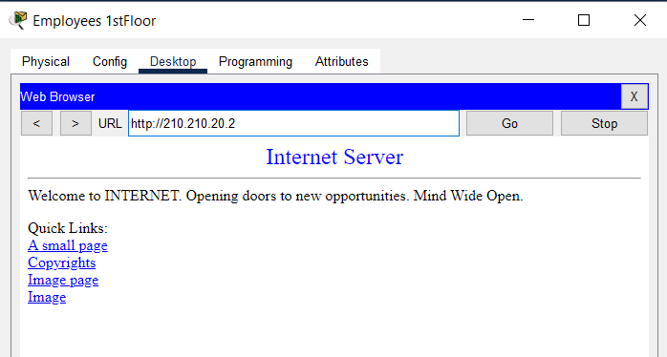
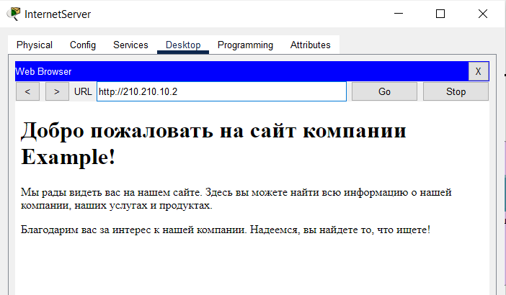
Тестирование разработанной модели
Доступ в интернет из локальной сети
Доступ из интернета к web-серверу организации
Notes:
А здесь наличие доступа в интернет из локальной сети и доступ к серверу с сайтом из интернета.

Slide 11
Заключение
В результате выполнения курсовой работы можно сделать следующие выводы:
Было составлено описание организации
Был разработан проект физического уровня ЛВС с выбором сетевой топологии, типов кабеля и оборудования
Был разработан проект сетевого уровня с подробным описанием сетей VLAN, маршрутизации, адресного пространства в эмуляторе Cisco Packet Tracer.
Выполнен расчет стоимости реализации проекта
Проведено тестирование основных возможностей сети
Notes:
Подводя итоги работы, можно сказать следующее:
Во-первых, был проведен анализ предметной области - рассмотрены особенности построения локальных вычислительных сетей и описана конкретная организация.
Во-вторых, разработан комплексный проект ЛВС, включающий топологию, оборудование и его настройки.
В-третьих, в эмуляторе построена и протестирована модель спроектированной ЛВС.
И наконец, полученные навыки результаты быть использованы в качестве основы для внедрения ЛВС на реальном предприятии.
Спасибо за внимание!

